Slide 1
FTO 21-09-2020 Lithium gebruik bij ouderen, waar moet je op letten….

Slide 2
Inleiding
Wat komt er aan bod
Waarom wil je dit weten?
Wat is lithium?
Casus Mw Spiegel en Mw Wissel
Wat moet je weten over lithium
Hoe herken je een intoxicatie
Wat te doen bij een intoxicatie

Slide 3
Waarom wil je er meer over weten?
Voorkomen van lithium gebruik
Op dit moment zijn er op bijna alle locaties 1 of meerdere patiënten die lithium gebruiken, 25 in totaal. (4)
Het aantal patiënten in het verpleeghuis die lithium gebruiken zal toenemen. Door oa vergrijzing. (1)
Als patiënten in het verpleeghuis wonen, zal periodieke controle door psychiater vaak vervallen. (1)
Notes:
Alleen op Akkers, Dommelhoef en Ekelhof geen lithium gebruikers
Woon capaciteit voor psychiatrische patiënten bij GGZ instellingen wordt steeds minder waardoor patiënten vaker in het verpleeghuis opgenomen zullen worden.
Psychiatrische patienten worden ouder en hebben meer co morbiditeit waardoor de meer zorg nodig hebben.

Slide 4
Wat is lithium?
Lithiumcarbonaat, Priadel®, Camcolit®
Lithiumcarbonaat is een zout dat veel lijkt en zich ook gedraagt zoals andere zouten in ons lichaam, zoals natrium en kalium. (1)
Priadel en Camcolit zijn tabl met gereguleerde afgifte. (
Lithiumcarbonaat smaakt vies → zout!
Lithium heeft een smalle therapeutische breedte en er is slechts een klein verschil tussen therapeutische en toxische concentraties. (1)
Lithiumintoxicatie is een ernstig beeld: de kans op overlijden is 4,5%. (1)

Slide 5
Casus 2
Mw Wissel, 81 jaar
zwakbegaafdheid
1996 depressie met angst en psychotische kenmerken
2002 as-II afhankelijke persoonlijkheidsstrucutuur
2002 bipolaire stoornis
Vrouw met een bipolaire stoornis en sterk parkinsonisme. Snel wisselend beeld van depressieve en hypomane fases. In de loop van jaren progressieve achteruitgang van functionaliteit en zelfredzaamheid.
Er waren meerdere opnames PAAZ/GGZe in verleden

Slide 6
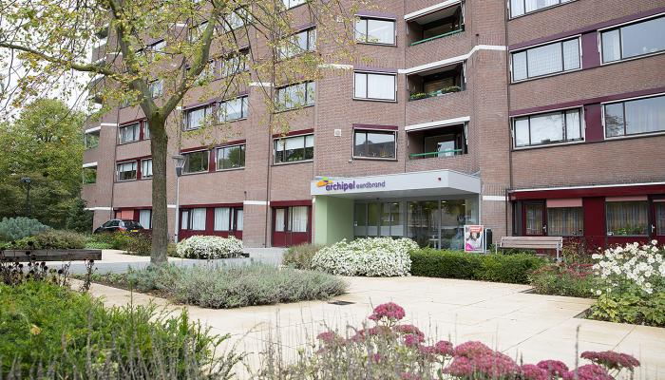
Vervolg casus
depressieve episodes
bedlegerig
somatische klachten
Sinds 2002 Opname verzorgingsafdeling ‘t Tij GGZE/Eerdbrand
2019-04 zzp6 Eerdbrand

Slide 7
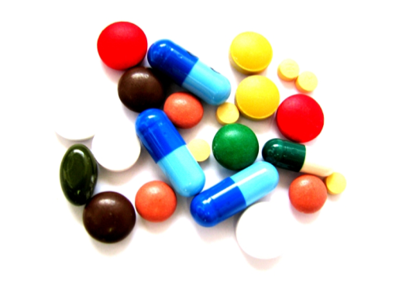
Medicatie
Lithiumcarbonaat 1 dd 250mg AN
Depakine 4 dd 300 mg *
Oxazepam 1 dd 20 mg AN
Pregabaline 2 dd 75 mg
Quetiapine 1 dd 50 mg
Temazepam 1 dd 10 mg AN
Furosemide 1 dd 40 mg
paracetamol 2 dd 1000 mg
D cura vlgs protocol
Euthyrax 1 dd 125 mcg
movicolon 1 dd 1 zakje
Voltaren emulgel
Notes:
* (nu 900-maar max 1200mg bij manie)

Slide 8
Beloop casus
2019-06 Tijdelijk furosemide ivm oedeem benen
2019-08 pneumonie
2019-09 gewichtstoename 2 kg (96 kg) → herstart furosemide
K2.6 → Stop furosemide, HCT
2019-10 GP Landrijt, obstipatie, UWI
2019-12 Lithiumspiegel? Protocol is gestopt bij overplaatsing!
Lithium spiegel 0,35: om 12:00 uur geprikt

Slide 9
Vervolg
2020-01 Overleg psychiater
Advies nogmaals lithium te spiegel in de ochtend (12uur na inname). Indien nog steeds laag, dan ophogen.
Spiegel 0.41
Bloed geprikt om 8.40u (inname lithium om 21.00u -> dus 12uur na inname afgenomen = dalspiegel)

Slide 10
Vervolg casus
2020-03 sluiting verpleeghuizen bij covid…..
Mevr is de laatste tijd veel negatiever en passiever. Wil steeds meer op bed liggen.
Lithium 0,40 (dit is de ondergrens van therapeutische range). Spiegel is om 13.30u afgenomen.
C/ Depressieve klachten.
PLAN iom psychiater:
- ophogen lithium van 250mg naar 300mg
- lithiumspiegel over 2 weken

Slide 11
Vervolg
2020-04 actiever, komt uit bed
Lithium spiegel 0.47

Slide 12
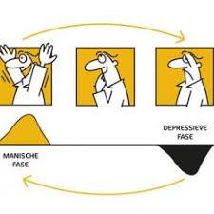
Vervolg casus
2020-05 Fase 1 en 2 manisch.
Overleg psychiater:
bij manie evt lithium in hogere therapeutische range (0.6-0.8).
lithium ophogen van 1dd 300mg naar 450mg
2 weken later controle → lithium 0.73

Slide 13
Vervolg
let op bij warm weer bij ouderen:
vochtlijst bijhouden.
minimaal 1.5L intake.
Evt extra controle nierfunctie en lithium-spiegel
-bij sufheid, controles doen en overleg

Slide 14
Verloop lithium spiegel

Slide 15
Casus 1
Mw Spiegel, 89 jaar
Weduwe, zoon is mantelzorger
Bipolaire stoornis.
Grondstemming is depressief, mn initiatiefloosheid, waanachtige belevingen, angst en achterdocht
regelmatig opnames GGZE
Lithium, lamotrigine en clozapine
Lithiumspiegel 0,50 stabiel

Slide 16
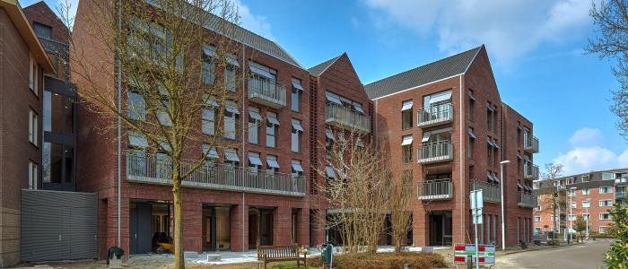
Casus
2011 schizoaffectieve stoornis
2014 progressieve slechtziendheid – in 2020 6% ODS
2016 consultatie SO Archipel
ivm toenemende zorgbehoefte bij lichte cognitieve stoornissen → aanleunwoning Nazareth

Slide 17
Vervolg
2018-05 heupfractuur rechts
Revalidatie DE → terug naar aanleunwoning
Lithiumspiegel 0,7 en 0,63
2020-02 heupfractuur links
Revalidatie DE → GP landrijt Creslaan met zzp 7
Lithiumspiegel 0,61

Slide 18
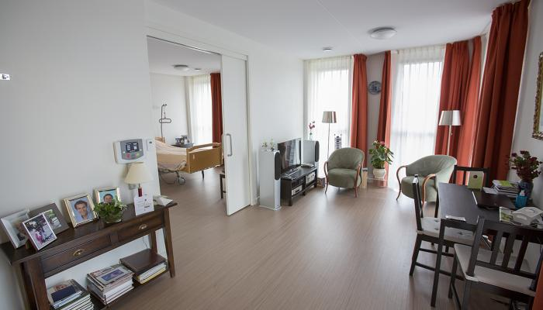
Medicatie overzicht Mw Spiegel
Priadel 1 dd 400 mg AN
Lamotrigine 1 dd 50 en 1 dd 100 mg
Clozapine 1 dd 75 mg AN
Pantoprazol 1 dd 40 mg
Lactulose 1 dd 20 ml
Oxycodon zn
Pcm 2 dd 1000 mg
Dcura/calcichew

Slide 19
Vervolg
April 2020
Rugpijn bij artrose → inactiviteit → R/ naproxen
Mei 2020
initiatief lozer, veel op bed, vermoeid.
Juni 2020
intake 700cc/dag, 1kg gewichtsverlies in 1 maand

Slide 20
Dit was het weer

Slide 21
https://www.youtube.com/watch?v=TVabk_RaRg8

Slide 22
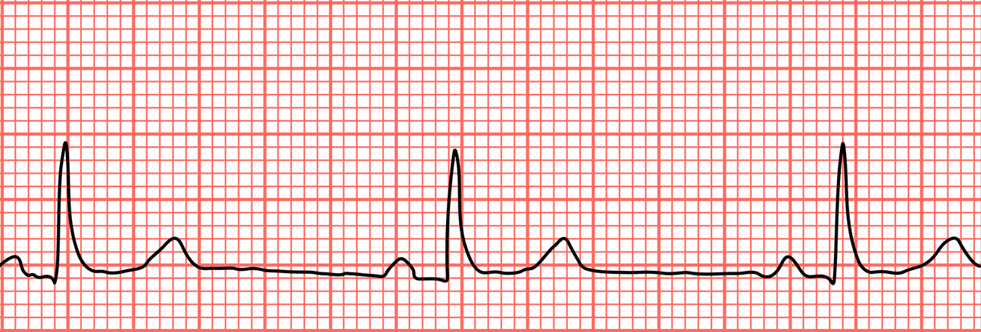
Casus
22/6 covid-monitoring na terugkomt: bradycardie P 35r.a.
RR 147/61; T36,5; SO2 97%
in febr 2020 P 45-50, in 2018 P 60.
LO/ ga
23/6 Achteruitgang: suffer
Symptomatisch beleid ?
LITHIUMSPIEGEL 1,8; Mdrd 44; Crp 10

Slide 23
Spiegel verloop lithium

Slide 24
Plan
Tijdelijk stop lithium
Stop naproxen
HYPODERMOCLYSE 1500cc
29/6 lithiumpspiegel 0,4
30/6 R/ priadel 1dd 200mg

Slide 25
Wat moet je weten over lithium
Werkingsmechanisme: grotendeels onbekend maar het werkt stemming stabiliserend.
Indicaties:
Acute manie
Bipolaire stoornis
Als toevoeging bij depressieve stoornis
Het wordt aanbevolen lithium 1x per dag voor de nacht te doseren, in verband met een gunstige uitwerking op de nierfunctie en minder risico’s op andere bijwerkingen. (3)
Notes:
Er wordt verondersteld dat het werkingsmechanisme van lithium gebaseerd is op een toename van de serotoninesynthese en een afname van 5-HT1a receptoren in de hippocampus.

Slide 26
Wat moet je weten over lithium
Meestal ligt de therapeutische spiegel tussen 0,4 en 0,8 mmol/l voor ouderen. Op geleide van het klinisch beeld kan de psychiater kiezen voor een hogere streefwaarde, tot maximaal 1,2 mmol/l. Een lithiumspiegel > 1,2 mmol/l is per definitie te hoog, bij een spiegel > 1,5 mmol/l ontstaan er intoxicatieverschijnselen.
Bij sommige groepen patiënten, waaronder ouderen, kunnen intoxicatieverschijnselen al optreden bij lagere, therapeutische concentraties.
De bloedspiegel dient op zijn minst elke drie tot zes maanden gecontroleerd te worden. (1)
Notes:
Bij ouderen is het verdelingsvolume van lithium over het lichaam kleiner en is de tolerantie wat minder. Daarom worden bij ouderen lagere streefwaarden nagestreefd

Slide 27
Wat moet je weten over lithium
Lithium wordt snel en volledig geabsorbeerd, niet gemetaboliseerd en vrijwel volledig via de nieren uitgescheiden.
In de nieren kan na de glomerulaire filtratie tot circa 80% van het lithium worden terug geresorbeerd.
Deze terugresorptie loopt synchroon met die van natrium, de uitscheiding van lithium staat dan ook in nauw verband met de natrium- en waterbalans in het lichaam.
Ook bij nierfunctiestoornissen neemt de lithiumexcretie af. (1)
Notes:
Bij dreigende dehydratie treedt in de nieren een compensatiemechanisme in werking waardoor extra natrium wordt teruggeresorbeerd. Door de parallelle terugresorptie van lithium zal dan ook lithiumspiegel stijgen. Voor patiënten die lithium gebruiken en die bij de huisarts komen met braken, diarree, koorts of anderszins vochttekort, is het dus van groot belang een extra 12-uurs lithiumspiegel te bepalen en de nierfunctie te controleren, eventueel in overleg met de psychiater. Bij ouderen moet men extra alert zijn, want zij hebben een groter risico op dehydratie en nierfunctiestoornissen.de lithiumexcretie dalen en de lithiumspiegel stijgen.

Slide 28
Laboratorium afspraken
Notes:
Het verschil tussen therapeutische en toxische concentraties is klein, zodat het moment van bloedafname is ontzettend belangrijk. Een spiegel dient daarom 12 uur (11 – 13 uur) na de laatste inname van het lithiumpreparaat afgenomen worden. Bij drie- of viermaal daagse dosering dient de bloedafname net voor een volgende dosering plaats te vinden (<1 uur, dalspiegel).
Bij aanvang van de therapie dient de concentratie twee keer per week te worden gecontroleerd, wanneer een stabiele situatie is verkregen (na ongeveer 1 maand) eens per 1 tot 3 maanden. Bij wijziging van de dosering, nierfunctie (ook binnen normaalwaarden), verwachte interacties, wijziging van eetgewoonten (waaronder vochtintake) en vermoeden van intoxicaties moeten opnieuw frequent spiegels bepaald worden tot opnieuw een stabiele situatie verkregen is. Verandering van weersomstandigheden – met name langdurige warme periodes – kunnen aanleiding zijn voor ontregelde lithiumspiegels en een reden zijn voor spiegelbepaling.
Bij ouderen is het verdelingsvolume van lithium over het lichaam kleiner en is de tolerantie wat minder. Daarom worden bij ouderen lagere streefwaarden nagestreefd.
Lithium heeft een halfwaardetijd van 12-48 uur. Daardoor kan het bij een hoge of toxische spiegel 1-2 dagen duren totdat de spiegel is gehalveerd bij tijdelijk staken. Bij nierfunctiestoornissen is de halfwaardetijd verlengd en kan de klaring nog veel langer duren.

Slide 29
Notes:
• Extra controle 12-uurs lithiumspiegel:
- 5-7 dagen na elke dosisaanpassing
- na stoppen, starten of dosisaanpassing van interacterende medicatie: NSAID’s, RAS-remmers, diuretica en metronidazol

Slide 30
Bijwerkingen bij therapeutische spiegel
Zeer vaak: polydipsie, polyurie, tremor van de handen, gewichtstoename
Vaak: hypothyroïdie (eventueel met struma), ECG-veranderingen. misselijkheid, braken en diarree.
Zelden: concentratie- en geheugenstoornis (vooral bij ouderen). Verhoging van talgproductie, (verergeren van) acne en psoriasis, alopecia.
Lange termijn bijwerkingen: nierfunctiestoornissen, hypothyreoïdie, hyperparathyreoïdie en diabetes insipidus.
Notes:
Hypothyreoidie treedt ongeveer op bij 5-35% van de lithium gebruikers (8)
Hyperparathyreoidie uit zich vaak in een hypercalciemie en de daarbij horende klachten, vaak direct door lithium geïnduceerd hoewel werkingsmechanisme hierin onbekend is, bijschildklier andenoom, bij ernstige NFS kan ook secundair hyperparathyreoidie ontstaan. (8)

Slide 31
Interacties
Geneesmiddelen die de nierfunctie beïnvloeden, zoals diuretica, NSAID’s, ACE-remmers, AT-II-antagonisten, en sommige antibiotica die de renale lithiumexcretie verlagen, verhogen de kans op een lithiumintoxicatie. Bij antibiotica gaat het vooral om veel voorgeschreven middelen zoals doxycycline, metronidazol, cotrimoxazol en trimethoprim.
Corticosteroïden kunnen door verstoring van de elektrolyten balans verhoging van de lithium spiegel geven
Notes:
Het is dus belangrijk bij zulke interacterende medicatie na te gaan of de patiënt lithium gebruikt en zo ja, of er geen alternatief voorhanden is dat niet met lithium interacteert.
Mechanisme:
Diuretica remmen de klaring van lithium. De diurese gaat gepaard met natriumverlies. Dit verlies aan natrium wordt binnen enkele dagen gecompenseerd door reabsorptie van natrium in het proximale gedeelte van de nier waar ook lithium wordt geklaard. Mogelijk wordt in het proximale gedeelte van de nier nu naast natrium ook lithium gereabsorbeerd waardoor de klaring van lithium wordt verminderd.
Het compensatiemechanisme van het natriumverlies door de thiazides treedt pas na een paar dagen op. Het effect van thiazides op de lithiumspiegel is daarom pas na 3 tot 10 dagen meetbaar.
Thiaziden hebben een groter effect op de lithiumspiegel dan lisdiuretica. Toch moet men ook bij de laatste groep bedacht zijn op een verhoging van de lithiumspiegel.
Bij risicopatiënten (ouderen, hartfalen, verminderde nierfunctie, wijziging water/natrium-inname) kan eventueel de lithiumdosering worden verlaagd met een derde tot de helft.
Achtergrondinformatie interactie Lithium + NSAID’s
Mechanisme:
Niet geheel opgehelderd. NSAID´s remmen de synthese van prostaglandinen (PGE2) in de nieren. Hierdoor wordt de doorbloeding van de nieren geremd en daarmee de lithiumexcretie verminderd. De lithiumspiegel zal hierdoor stijgen.
Bij het starten van interacterende medicatie wordt als praktische leidraad vaak geadviseerd de lithiumdosering 30-50% aan te passen alvorens het interacterende medicament te starten en na vijf tot zeven dagen lithiumspiegel en nierfunctie te controleren.
Bij het staken van interacterende medicatie is extra oplettendheid vereist. Hierbij moet geanticipeerd worden op het omgekeerde effect (daling van de lithiumspiegel). Medicatiebewakingssystemen zullen hierbij geen alarm slaan!

Slide 32
Uitlokkende factoren voor een intoxicatie
Alle factoren die de vocht balans beïnvloeden hebben invloed op de lithium spiegel:
Verhoogde uitscheiding van vocht: braken, diarree, zweten, koorts
Verminderde intake van vocht
Verandering van medicatie die van invloed is op de nierfunctie of vocht huishouding. Zowel bij starten als staken van deze medicatie dient rekening gehouden te worden met de invloed op de lithium spiegel en dienen er extra spiegels bepaald te worden en de dosering van lithium aangepast te worden.
Verandering in dieet → zout arm dieet

Slide 33
Hoe herken je een intoxicatie
Het vaststellen van een lithiumintoxicatie is een diagnostische uitdaging. De eerste symptomen zijn vaak subtiel en daarmee lastig te herkennen. Bovendien kan somatische comorbiditeit, zoals vaak aanwezig bij ouderen, de intoxicatieverschijnselen maskeren.
Vroege verschijnselen zijn misselijkheid, braken of diarree, bradycardie, vermoeidheid, spierzwakte, tremor, dysartrie, ataxie en een breed gangspoor (cave: verwarring met dronkenschap). Late verschijnselen zijn verwardheid, agitatie (cave: verwarring met manie), hyperreflexie, hypertonie, fasciculaties, nystagmus, insulten, bewustzijnsdaling en oligurie tot anurie. (1)
Notes:
Denk bij iedere lithiumgebruiker met verwardheid of neurologische verschijnselen aan een lithiumintoxicatie. Ouderen zijn het kwetsbaarste voor een intoxicatie ook bij therapeutische spiegels.

Slide 34
Hoe herken je een intoxicatie?
Interacterende medicatie en acute dehydratie veroorzaken meestal een relatief acute lithiumintoxicatie.
Chronische lithiumintoxicatie kan ontstaan door een geleidelijke, al dan niet fysiologische achteruitgang van de nierfunctie, en verloopt vaak ernstiger.
Denk bij iedere lithiumgebruiker met verwardheid of neurologische verschijnselen aan een lithiumintoxicatie. Ouderen zijn het kwetsbaarste voor een intoxicatie ook bij therapeutische spiegels. (1)
Notes:
Daarom wordt geadviseerd om bij iedere lithiumspiegelcontrole ook de nierfunctie te bepalen en bij een achteruitgang de lithiumdosering aan te passen. Dit is extra van belang omdat langdurig lithiumgebruik op zichzelf ook een achteruitgang van de nierfunctie kan veroorzaken.

Slide 35
Wat doe je bij een intoxicatie?
Stop lithium
Stop andere medicatie die van invloed is op vocht balans of nierfunctie
Zorg voor herstel van vocht balans, vocht, bouillon drinken
Bepaal om de paar dagen de lithium spiegel en nierfunctie
Overleg met psychiater
Stuur in naar het ziekenhuis indien gewenst.
Afhankelijk van de ernst van de intoxicatie kan opname op IC of hemodialyse noodzakelijk zijn.

Slide 36
Leerpunten
Welke leerpunten zijn er?

Slide 37
Aanpassingen werkwijze nodig?
Formularium? Als aandachtspunt opnemen in formularium?
Prik protocollen uniform maken.
Aan hitte protocol toegevoegd? → ja!
Toevoegen aan noro protocol?
Medicatie bewaking? Bij wijziging of starten van medicatie die invloed hebben op de nierfunctie.
Lithium controle protocol wordt niet goed gecontinueerd, bij verhuizingen! Hoe kunnen we dit voorkomen?
Prikken van dal spiegel niet altijd goed betrouwbaar, door wisselende afname momenten.
Goede instructies voor verzorgenden, mbt signalering van symptomen

Slide 38
Vragen?
Vragen of Opmerkingen?

Slide 39
Bronnen
https://www.henw.org/artikelen/lithium-en-lithiumintoxicatie
Richtlijnen database medisch specialisten
https://www.ggzstandaarden.nl/generieke-modules/bijwerkingen/zorg-rondom-bijwerkingen-door-lithium/inleiding
Medimo
Farmacotherapeutisch kompas
Kenniscentrum bipolaire stoornissen
Website: allesoverlithium.nl
NTVG 2012;156:A4091

